Slide 1
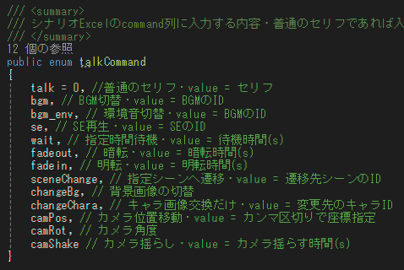
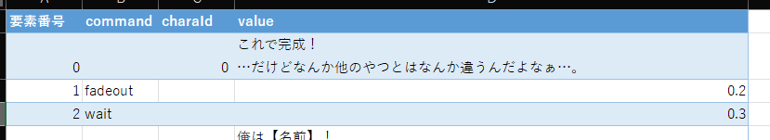
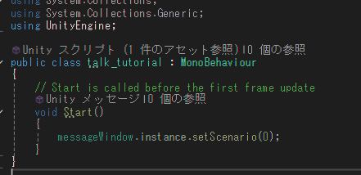
【scenarioデータの追加方法】
該当するシナリオのフォルダを作成
例えば、最初に使うtutorialは「0_tutorial」というフォルダを作った。
そのフォルダに list_scenario.xlsx をコピー（※ファイル名は list_scenario.xlsx になっていますか？）
Excelの中身を編集
  command には、talkTextEntity にある「talkCommand」のどれかを入れる。
  普通のセリフなら入力なくてOK（勝手にtalkになります）
  charaId には、発話者のキャラクタIDを入れる。キャラIDはlist_scenario_character.xlexを参照
  value には、commandに対応した内容を入力
該当するシナリオのフォルダ内に、list_scenario というScriptableObjectができる。
そのScriptableObjectを、scenarioフォルダ内にある listList_scenario の該当するIDの場所へアタッチ。
例えば、50番目に使うscenarioならElement 49に入れる。
「使用するシナリオ番号」を、シナリオシーンに来る前に
何かしらの方法で Manager_CommonGroup.instance.id_startScenario に格納しておく
会話シーンに遷移する。（talkStarterにて、先の変数の値を取得している）
※ScriptableObject生成後、それをリネームすると管理しやすい。
※しかしその後Excelを編集すると、list_scenario というScriptableObjectができてしまう
＝リネームされたものは上書きされないため、listList_scenarioに再度登録する必要がある。
↑talkCommand
↑入力例
↑シナリオ実行例

